Slide 1
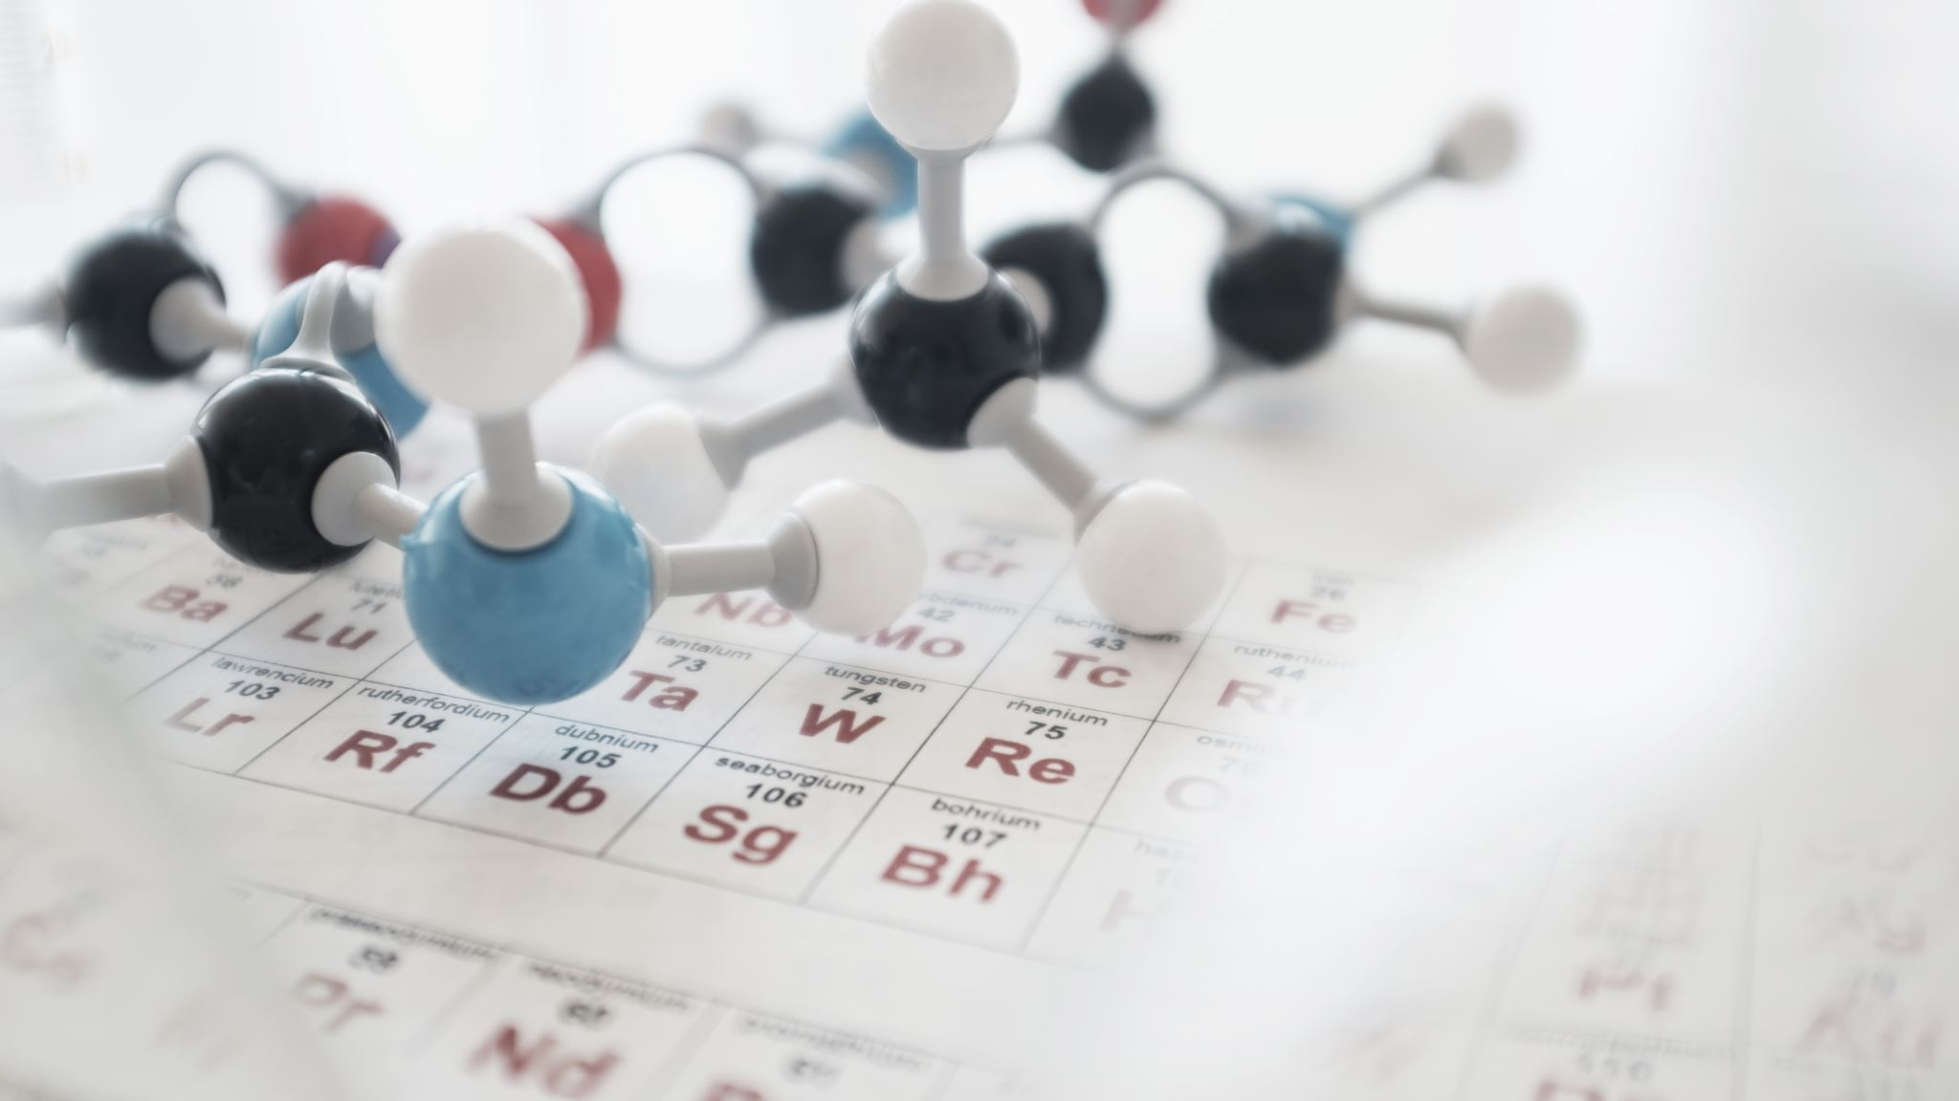
INSTRUCCIONES PARA REALIZAR TU ESPACIO DE ACTIVIDADES
Mª Jesús Chamorro Delgado
Biología y geología
4º ESO
Vas a emprender un viaje al interior de los cromosomas humanos...¡disfrútalo!
Para poder hacer este viaje de un modo correcto tienes que tener en cuenta....
Todas las tareas son DIVERTIDAS
Las tareas 1, 2 y 3 son OBLIGATORIAS
La tarea 4 es OPCIONAL
A medida que vayas haciendo tareas, verás que van siendo más complejas. Una vez hechas, llegarás a.....¡META!
Si en este viaje necesitas reponer energía y/o repasar,
no dudes en visitar REPOSTAJE.
Allí encontrarás las respuestas que buscas :)
¡BIENVENIDO AL FABULOSO MUNDO DE LA GENÉTICA MOLECULAR!

